Slide 1
2023年歲末祝福
愛的傳家寶
Notes:
每年參加慈濟的歲末祝福，最期待就是拿到福慧紅包！
「福慧紅包」來自上人的著作版稅，以及常住師父一日不作、一日不食的工作所得，是智慧財與功德財的精華。
這份祝福，不知道您拿過幾年？代代相傳，這是愛的傳家寶。

Slide 2
Notes:
福慧紅包以「菩提樹」圖案設計。2500年前，佛陀在印度菩提迦耶的菩提樹下夜睹明星，證道成佛。2500 年後，在靜思精舍，證嚴上人將佛陀慈悲喜捨的精神，化作具體可行的四大八法菩薩道。

Slide 3
紀念幣
正面
背面
Notes:
今年紀念幣正面是慈濟58週年的LOGO和法船，代表慈濟法船航向全球五大洲，行願將近一甲子；另一面則以「靜思大殿」為圖案設計，靜思精舍是靜思法脈的源頭，慈濟宗門的精神指標，也是全球慈濟人心靈的故鄉，期待人人莫忘初衷，守住清淨心，勤行菩薩道。

Slide 4
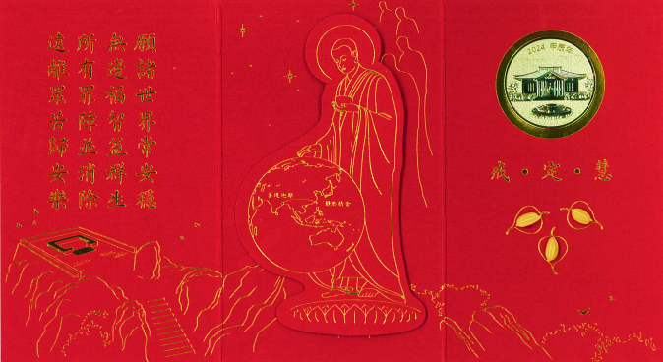
Notes:
打開紅包，看到宇宙大覺者膚慰地球，同時也看到靈鷲山上，當年佛陀宣講法華經無量義的說法台。而在地球上與菩提迦耶同緯度的靜思精舍，日不落的慈濟世界，58年來分秒不空過的走入人群，擁抱蒼生，救拔苦難，弘揚正法。

Slide 5
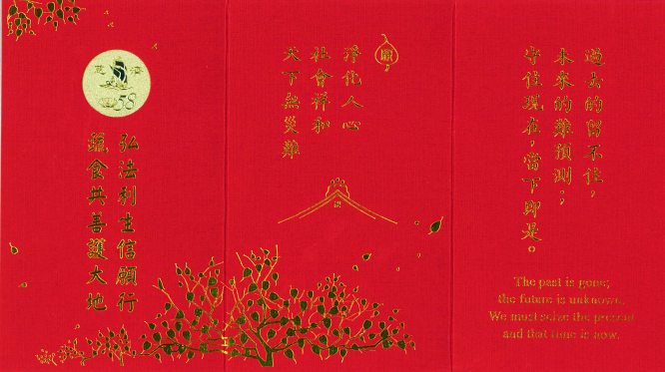
Notes:
每個紅包都有一句靜思語，這是 上人對大家的祝福。同時，也有上人開示的祈願文
願諸世界常安穩，無邊福智益群生。
所有罪障並消除，遠離眾苦歸安樂。
祈願天地之間萬事萬物都能遠離苦難，世代安居樂業人安心。

Slide 6
2023年歲末祝福
愛的傳家寶
Notes:
啟發人人的愛心，弘法利生，以善以愛共造無量福德，祝禱人人平安，家家吉祥。

